Slide 1
Predicting Algae Blooms
Giảng viên hướng dẫn: Quách Đình Hoàng
Nhóm 11:
1. Lê Đỗ Trà My-18133030
2. Huỳnh Thị Hương Ly-18133029
3. Võ Thị Thanh Ngân-18133033
4. Phan Thành Trung-18133059

Slide 2

1. Mô tả đề tài, dữ liệu
2. Phương pháp, cách đánh giá
3. Tiến hành thực nghiệm
4. Tổng kết

Slide 3
Mô tả đề tài, dữ liệu
1

Slide 4
Giới thiệu đề tài:
Sự xuất hiện dày đặc của tảo ( mật độ tảo tăng nhanh chóng- gọi là "nở hoa"), ảnh tưởng đến môi trường sống của sinh vật dưới nước và chất lượng nguồn nước.
Với mục tiêu giải quyết vấn đề dự đoán này, một số mẫu nước được thu thập ở các con sông khác nhau ở Châu Âu vào những thời điểm khác nhau trong một năm.
Kết quả của nghiên cứu này được mong đợi là có thể cung cấp sự hiểu biết tốt hơn về các yếu tố ảnh hưởng đến tần số tảo và tần suất xuất hiện của chúng.

Slide 5
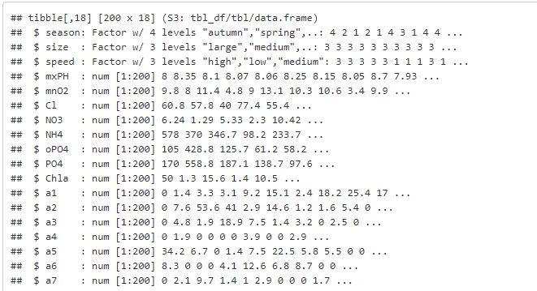

Slide 6
Mô tả chi tiết:
Dữ liệu gồm ba tệp riêng biệt: “Analysis.txt”, “Eval.txt” và “Sols.txt”.
“Analysis.txt”(algae): Gồm 200 mẫu nước, 18 thuộc tính, được dùng để huấn luyện.
“Eval.txt”(test.algae): Gồm 140 mẫu nước, 11 thuộc tính(bỏ qua 7 cột tần suất của tảo), được dùng để kiểm tra.
“Sols.txt”(algae.sols): Chứa tần suất tảo của 140 mẫu nước của "Eval.txt", tệp này dùng để kiểm định kết quả tần suất sau khi dự đoán được.

Slide 7
Phân tích:
Input: 11 biến dự đoán(season, size, speed, 8 biến là giá trị của các thông số hóa học khác nhau)
Output: Tần suất 7 loại tảo có hại.

Slide 8
Phương pháp và cách đánh giá
2

Slide 9
Phương pháp, mô hình sử dụng:
Mô hình, thuật toán sử dụng: Multiple linear regression, Regression tree và RandomForest
Cách đánh giá: k-fold cross-validation
Độ đo: NMSE- normalized mean squared error
Thống kê này tính toán tỷ lệ giữa sai số bình phương hình thức của các mô hình và giá trị trung bình của biến mục tiêu.
Kết quả được mong đợi là một giá trị từ 0 đến 1

Slide 10
Tiến hành thực nghiệm
3

Slide 11
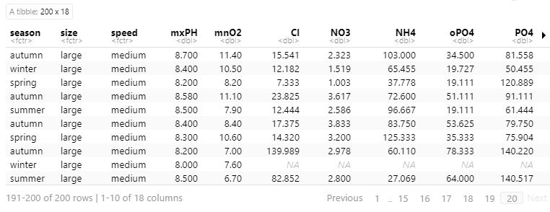
Xử lí dữ liệu:

Slide 12

Xử lí dữ liệu:
Loại bỏ các hàng có nhiều giá trị ‘NA’ : manyNAs
Điền vào các giá trị chưa biết bằng cách khám phá sự giống nhau giữa các trường hợp: knnImputation()
Sử dụng một biến thể của khoảng cách Euclide để tìm k lân cận gần nhất của bất kỳ trường hợp nào.

Slide 13
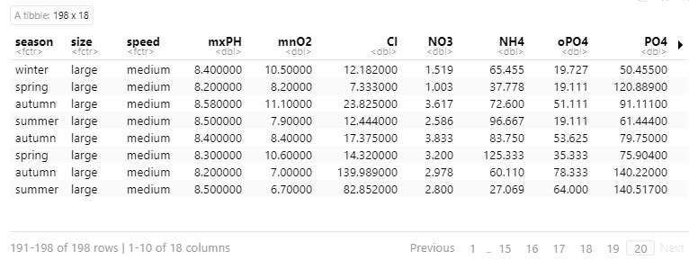
Xử lí dữ liệu:

Slide 14
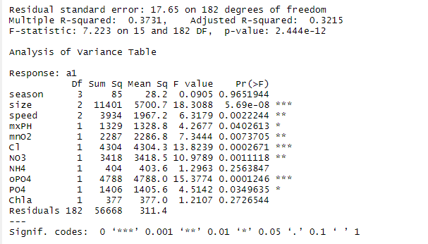
Multiple linear regression
Kết quả chỉ ra rằng biến season là biến góp phần ít nhất vào việc giảm sai số phù hợp của mô hình.

Slide 15
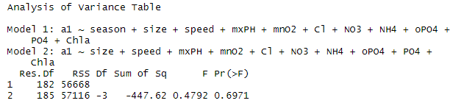
Multiple linear regression
So sánh: mô hình có thuộc tính season và không có thuộc tính season.
Kết quả chỉ ra rằng không có sự khác biệt về ý nghĩa thông kê giữa hai mô hình nhưng mô hình 2 đơn giản hơn.

Slide 16
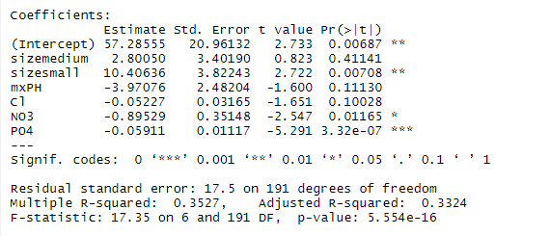
Multiple linear regression
Tiếp tục đơn giản mô hình:
Đây thường là một dấu hiệu cho thấy các giả định về độ tuyến tính của mô hình này không phù hợp.

Slide 17
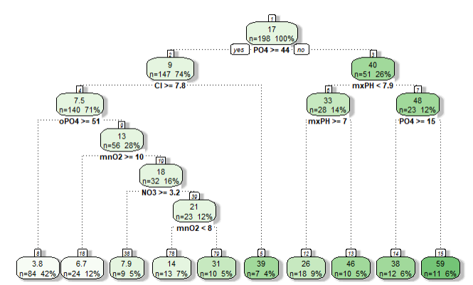
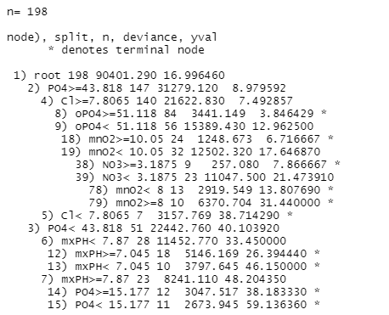
Regression tree

Slide 18
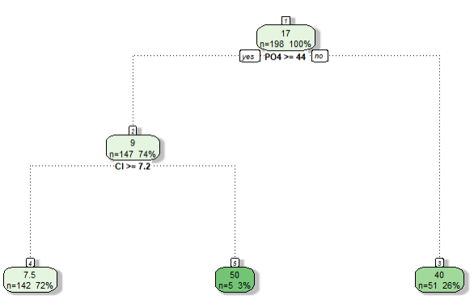
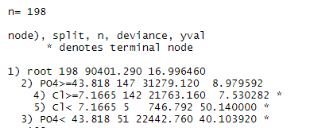
Regression tree: Tỉa cây theo rpartXse

Slide 19
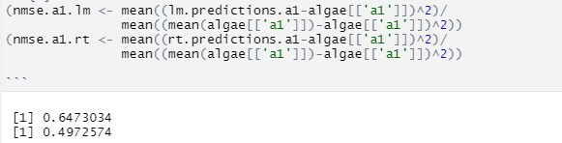
So sánh các mô hình:
NMSE: Thống kê này tính toán tỷ lệ giữa sai số bình phương hình thức của các mô hình và giá trị trung bình của biến mục tiêu.

Slide 20
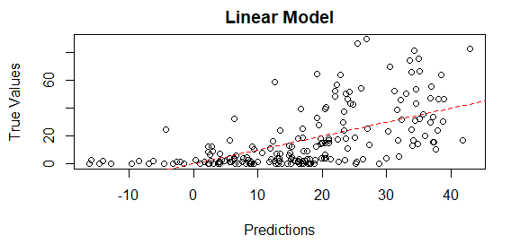
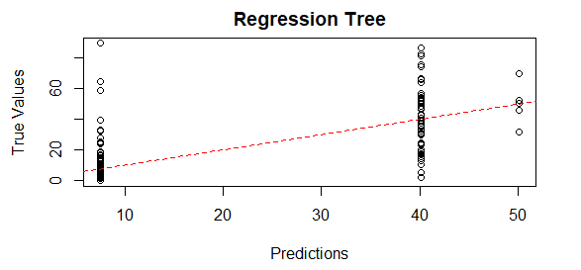
Có nhiều giá trị dự đoán không sát thực tế.
Với Linear Model mô hình này dự đoán tần số tảo âm trong một số trường hợp.

Slide 21
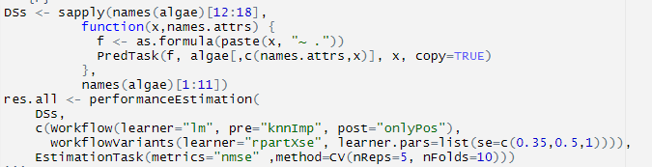
K-fold cross-validation

Slide 22
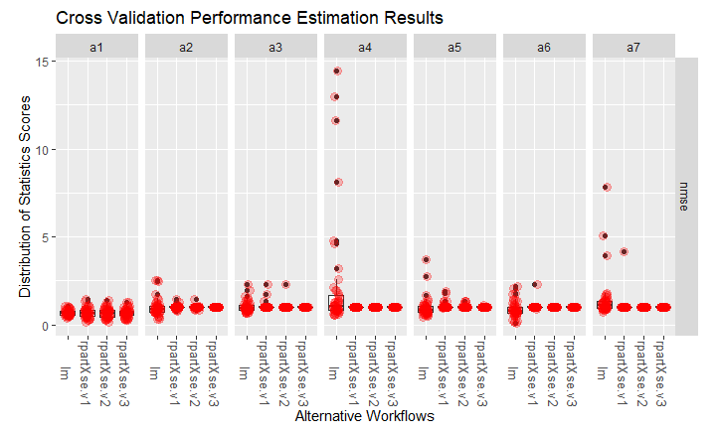
Kết quả cho thấy có một số kết quả rất tệ.
Sử dụng RandomForest

Slide 23
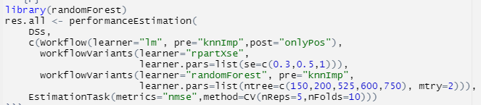
RandomForest

Slide 24
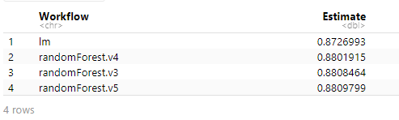
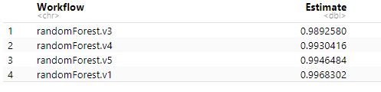
Với dự đoán cho tảo a6: Multiple linear regression
Với dự đoán cho tảo a7: randomForest.v3(ntree=525, mtry=2)

Slide 25
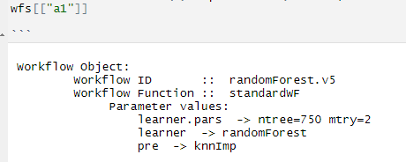
Lựa chọn mô hình :
topPerformer()

Slide 26
Lựa chọn mô hình :
Tảo “a1” | randomForest(ntree=750, mtry=2)
Tảo “a2” | randomForest(ntree=750, mtry=2)
Tảo “a3” | randomForest(ntree=550, mtry=2)
Tảo “a4” | randomForest(ntree=250, mtry=2)
Tảo “a5” | randomForest(ntree=750, mtry=2)
Tảo “a6” | Multiple linear regression
Tảo “a7” | randomForest(ntree=550, mtry=2)

Slide 27
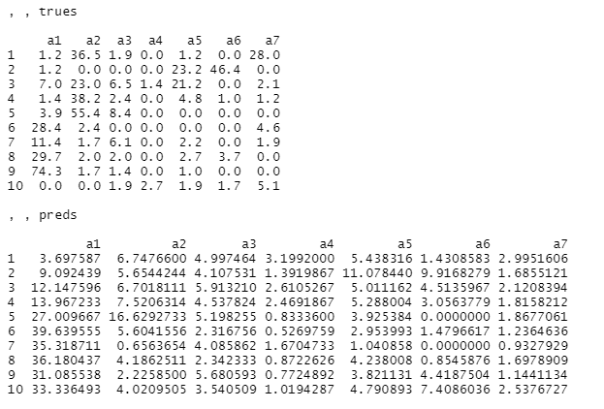
Dự đoán:

Slide 28
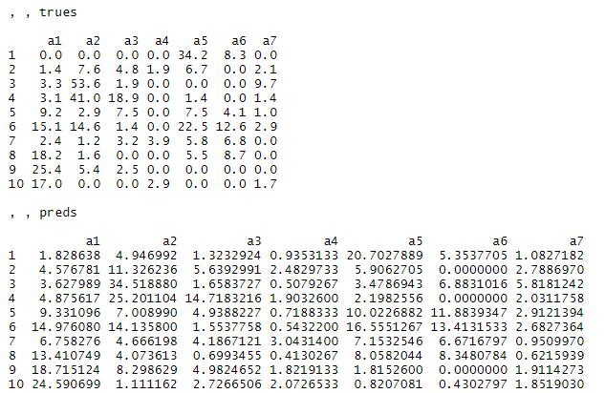
Dự đoán:

Slide 29
Tổng kết
4

Slide 30
Tổng kết
Kết quả dự đoán còn khác biệt với giá trị thật sự, đặc biệt là khi dự đoán cho loại tảo ‘a7’.
Có thể nghiên cứu với các mô hình, thuật toán khác.

Slide 31
THANKS!
Any questions?

